Slide 1


离散事件系统中的模型工具及相关研究进展介绍
重庆国家应用数学中心
National Center for Applied Mathematics in Chongqing
主讲人：刘荣健
rongjliu@foxmail.com
2024年8月14日

Slide 2

重庆国家应用数学中心
National Center for Applied Mathematics in Chongqing
主要内容
离散事件系统（DES）简介。
语言、自动机介绍
语言及自动机定义
自动机基本操作与标准观测器
有限状态自动机与正则语言
不透明性（Opacity）
当前状态不透明性
K步不透明性与无穷步不透明性
不透明性验证
不透明性综合
参考材料

Slide 3


重庆国家应用数学中心
National Center for Applied Mathematics in Chongqing
离散事件系统简介
离散事件系统（DES）是一种具有离散状态且状态演化由异步发生的离散事件所驱动的动态系统。离散事件系统可为众多人造系统, 如信息物理系统、计算机系统、排队系统、工业系统等, 提供一种有效的建模分析方法。
离散状态：例如, 机器有忙碌、空闲和故障这几种状态。计算机程序可被视为等待输入、运行、 故障三种状态。状态集一般用X或Q表示。
事件：事件是瞬间发生并引发系统状态值变化。如, 按开关,触碰电脑开机键。事件集一般用E或$Σ$表示。
由于事件一般用字母表示,因此E也称作字符集。

Slide 4
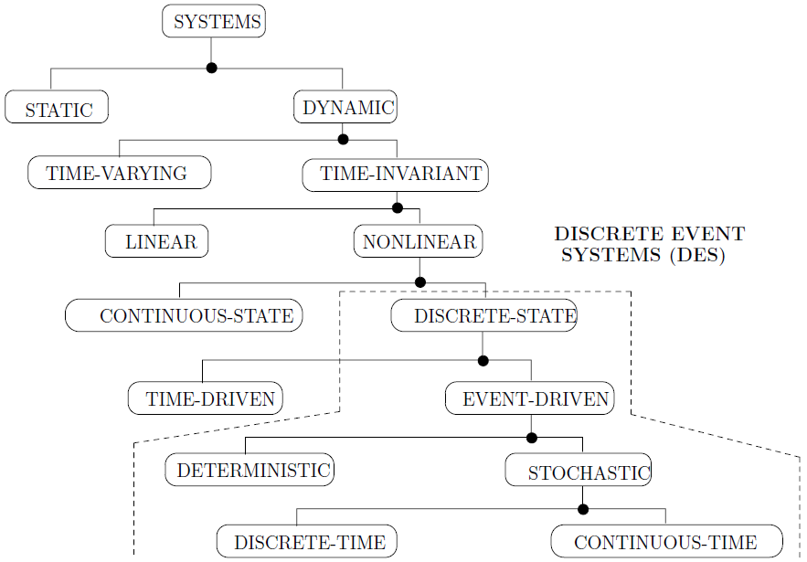
重庆国家应用数学中心
National Center for Applied Mathematics in Chongqing
离散事件系统（Discrete Event Systems, DES）

Slide 5
重庆国家应用数学中心
National Center for Applied Mathematics in Chongqing
主要内容
离散事件系统（DES）简介
语言、自动机介绍
语言及自动机定义
自动机基本操作与标准观测器
有限状态自动机与正则语言
不透明性（Opacity）
当前状态不透明性
K步不透明性与无穷步不透明性
不透明性验证
不透明性综合
参考材料

Slide 6
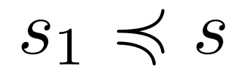
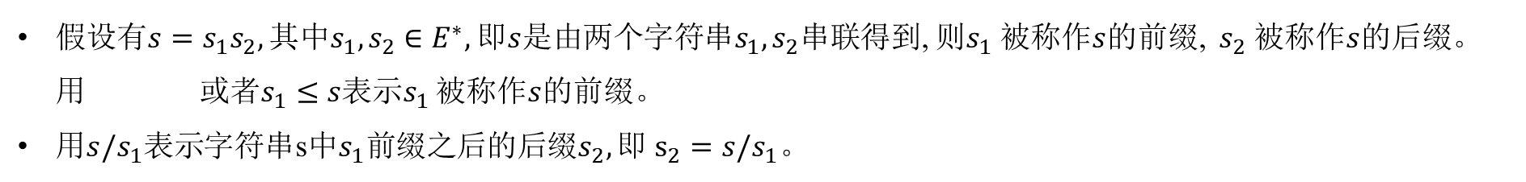
重庆国家应用数学中心
National Center for Applied Mathematics in Chongqing
为正式描述DES的逻辑行为或事件发生序列（事件集用E表示）, 现基于字符集E给出语言（Language）及自动机(Automata)的定义。
Definition 1. （语言(Language)）
A language defined over an event set E is a set of finite-length strings formed from events in E.
举例, 给定事件集$E=\left\{a,b,u\right\},$则基于$E$的一个可能语言集为$L =$ {$ε, a, abb, ubab$},
其中空事件串或空字符串表示为 $ε$。
用$E^{∗}$表示基于E生成的所有的有限字符串的集合。 $E^{∗}$ 被称作Kleene-closure。语言集为$L⊆E^{∗}$。
$例如当{E=\{a,b,u\},则E}^{∗}=\{ε,a,b,u,aa,ab,au,ba,bb,bu,ua,ub,uu,aaa …\}$
假设有$s=s_{1}s_{2},$ 其中$s_{1},s_{2}∈E^{∗},$ 即$s是由两个字符串s_{1},s_{2}串联$得到, 则$s_{1}$ 被称作$s$的前缀, ${ s}_{2}$ 被称作$s$的后缀。 用 或者$s_{1}≤s$表示$s_{1}$ 被称作$s$的前缀。
用$s/s_{1}表示$字符串s中$s_{1}前缀之后$的后缀$s_{2},$ 即 $s_{2}=s/s_{1}。$
例如,${ s}_{1}=ub,s_{2}=abbb,则{s=s}_{1}s_{2}=ubabbb。s/s_{1}$ = $ubabbb$/ $ub$= $abbb$。

Slide 7
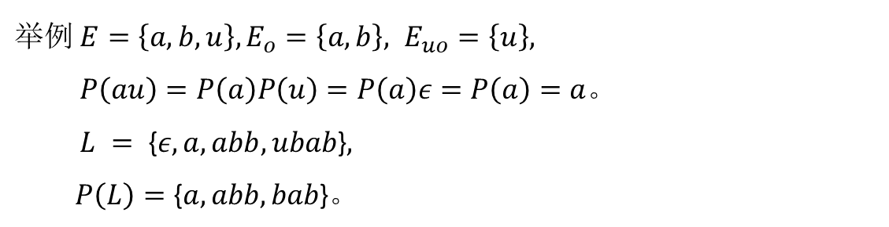
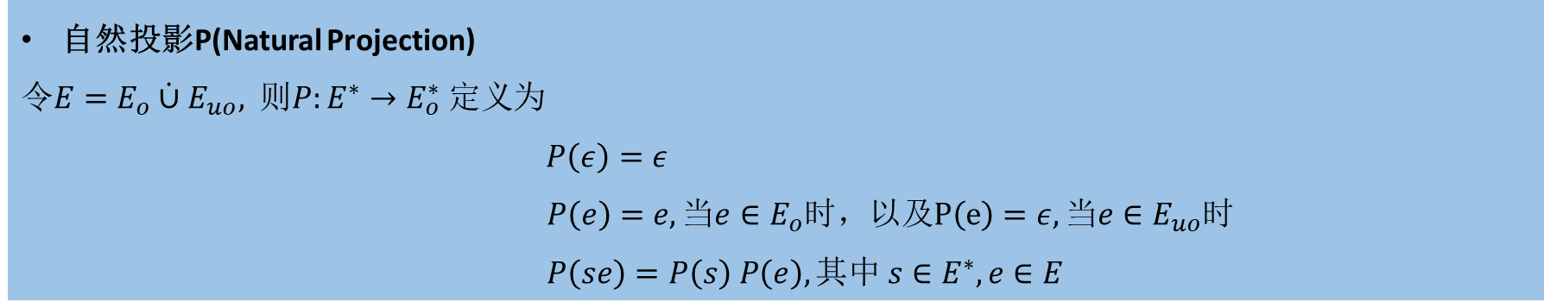
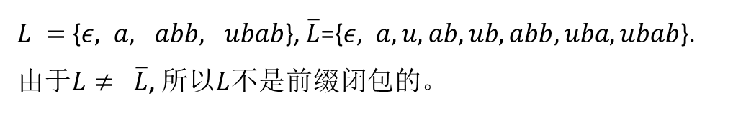
重庆国家应用数学中心
National Center for Applied Mathematics in Chongqing
考虑语言集L ,令$\overline{L}:=\left\{s∈E^{∗}:\left(∃ t∈E^{∗}\right)\left[st∈L\right]\right\}表示$L中所有字符串的所有前缀组成的集合。如果有$L=\overline{L},$则称L是前缀闭包的。
$L =$ {$ε, a, abb, ubab$}, $\overline{L}$={$ε, a,u,ab,ub,abb,uba,ubab$}.
由于$L≠ \overline{L}$, 所以$L$不是前缀闭包的。
自然投影P(Natural Projection)
令$E=E_{o}\dot{∪}E_{uo},$则$P:E^{∗}→E_{o}^{∗} 定义为$
                $$P\left(ε\right)=ε$$
                $P\left(e\right)=e, 当e∈E_{o}时，以及P\left(e\right)=ε, 当e∈E_{uo}时$
                $P\left(se\right)=P\left(s\right) P\left(e\right), 其中 s∈E^{∗},e∈E$
$举例$ $E=\left\{a,b,u\right\},E_{o}=\left\{a,b\right\}, E_{uo}=\left\{u\right\},$
$P\left(au\right)=P\left(a\right)P\left(u\right)=P\left(a\right)ε=P\left(a\right)=a$。
$$L =\text{ \{}ε, a, abb,ubab\text{\}},$$
$P\left(L\right)=\text{\{}a,abb,bab\text{\}}$。

Slide 8
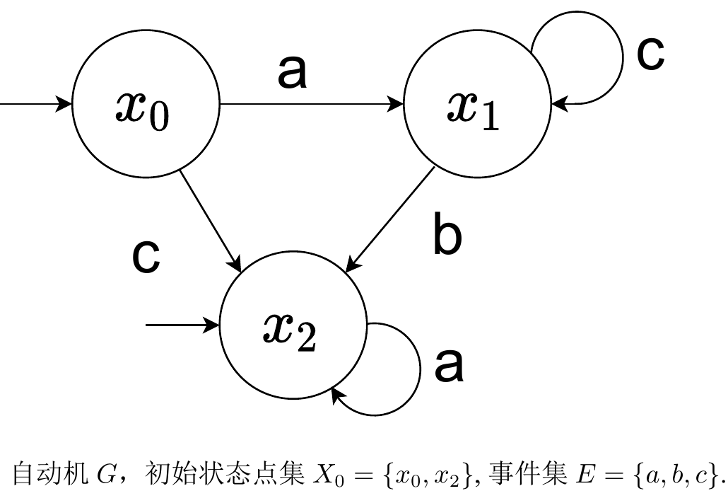
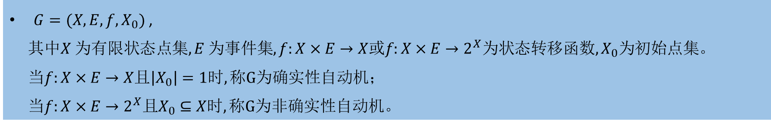
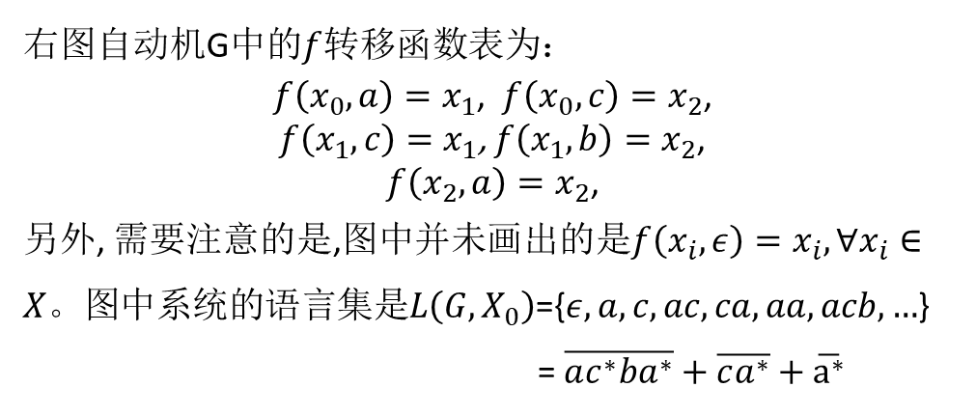
重庆国家应用数学中心
National Center for Applied Mathematics in Chongqing
自动机(Automata)
$G=(X,E,f,X_{0})$ ,
其中$X 为\text{有限状态点集},E 为事件集,f:X×E→X或f:X×E→2^{X}为\text{状态转移函数},X_{0}为初始点集。$
当$f:X×E→X且\left|X_{0}\right|=1时,称G为确实性自动机；$
当$f:X×E→2^{X}且X_{0}⊆X时,称G为非确实性自动机。$
令$L\left(G,x\right)=\{s∈E^{∗}: f\left(x,s\right)有定义\},$ 则系统 G的语言集为$L\left(G,X_{0}\right), 简记为L\left(G\right)。$
自动机有两种表示方式：有向图或状态转移表。
右图自动机G中的$f$转移函数表为：
$f\left(x_{0},a\right)=x_{1}$, $f\left(x_{0},c\right)=x_{2}$,
$f\left(x_{1},c\right)=x_{1}$, $f\left(x_{1},b\right)=x_{2}$,
$f\left(x_{2},a\right)=x_{2}$,
另外, 需要注意的是,图中并未画出的是$f\left(x_{i},ε\right)=x_{i},∀x_{i}∈X。图中系统的语言集是L\left(G,X_{0}\right)$={$ε,a,c,ac,ca,aa,acb,…$}
= $\overline{ac^{∗}ba^{∗}}+\overline{ca^{∗}}+\overline{a^{∗}}$

Slide 9
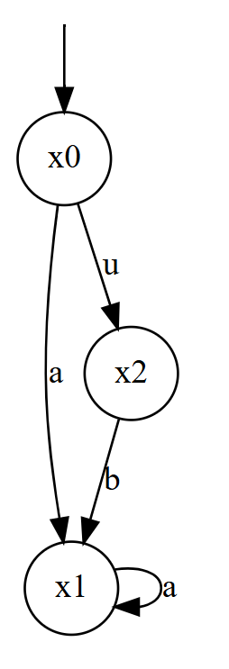
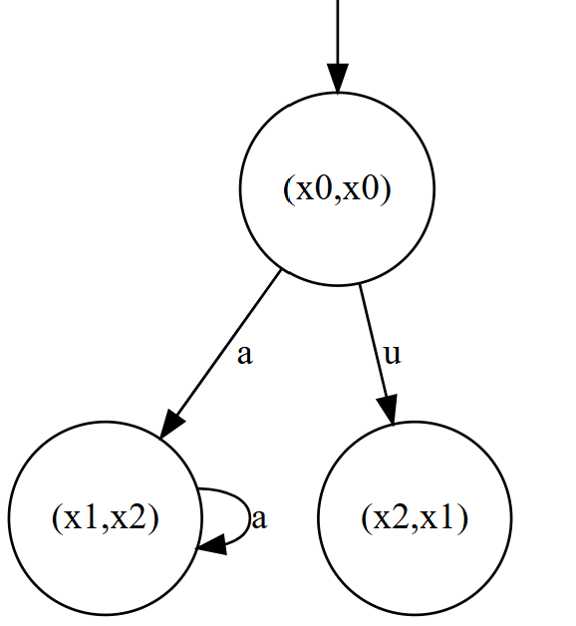
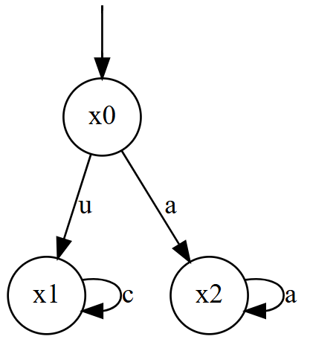



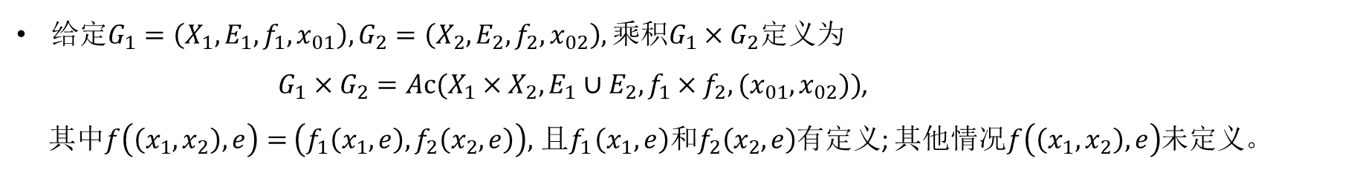

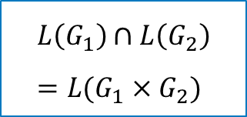

重庆国家应用数学中心
National Center for Applied Mathematics in Chongqing
操作符
Ac(G)表示的是取G中的从初始点集$X_{0}$出发可达的部分。
给定$G_{1}=\left(X_{1},E_{1},f_{1},x_{01}\right),G_{2}=\left(X_{2},E_{2},f_{2},x_{02}\right),$ 乘积$G_{1}×G_{2}$定义为
$G_{1}×G_{2}=Ac(X_{1}×X_{2},E_{1}∪E_{2},f_{1}×f_{2},{(x}_{01},x_{02}))$,
其中$f\left(\left(x_{1},x_{2}\right),e\right)=$ $\left(f_{1}\left(x_{1},e\right),f_{2}\left(x_{2},e\right)\right),{ 且f}_{1}\left(x_{1},e\right)和f_{2}\left(x_{2},e\right)$有定义; 其他情况$f\left(\left(x_{1},x_{2}\right),e\right)$未定义。
$$L\left(G_{1}\right)∩L\left(G_{2}\right)=L(G_{1}×G_{2})$$
$$×$$
$$=$$
$$G_{1}×G_{2}$$
$G_{1}$, $E_{1}=\left\{a,b,u\right\}$
$$G_{2},E_{2}=\left\{a,c,u\right\}$$

Slide 10
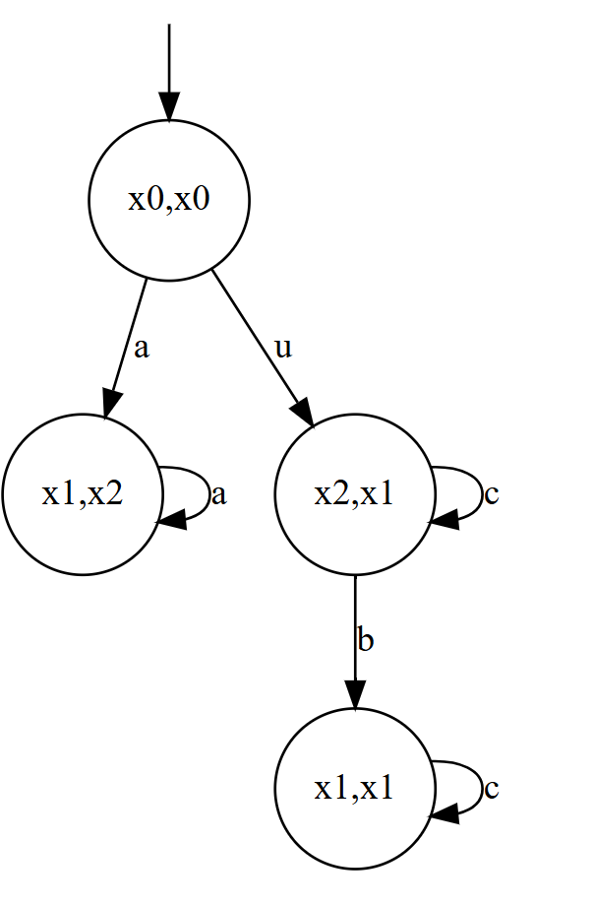
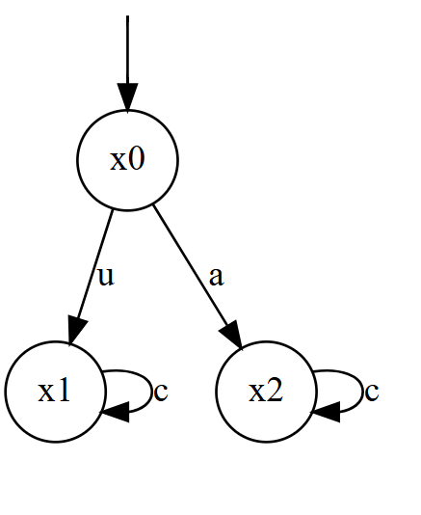

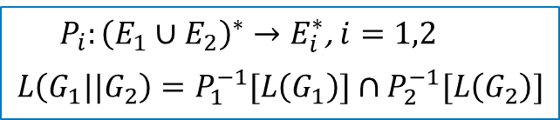

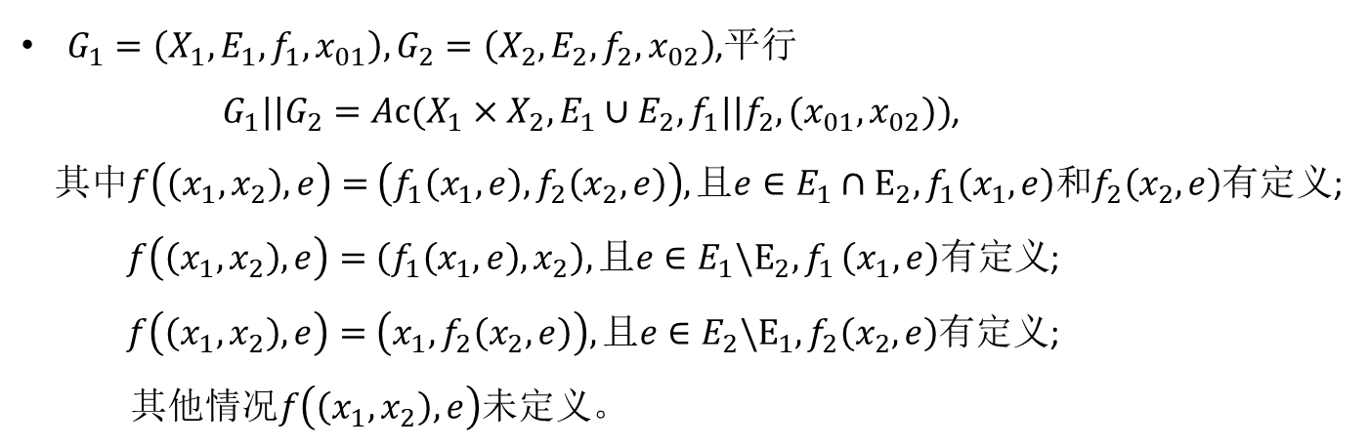



重庆国家应用数学中心
National Center for Applied Mathematics in Chongqing
$G_{1}=\left(X_{1},E_{1},f_{1},x_{01}\right),G_{2}=\left(X_{2},E_{2},f_{2},x_{02}\right)$,平行
$G_{1}||G_{2}=Ac(X_{1}×X_{2},E_{1}∪E_{2},f_{1}||f_{2},{(x}_{01},x_{02}))$,
其中$f\left(\left(x_{1},x_{2}\right),e\right)=$ $\left(f_{1}\left(x_{1},e\right),f_{2}\left(x_{2},e\right)\right),{且e∈E_{1}∩E_{2},f}_{1}\left(x_{1},e\right)和f_{2}\left(x_{2},e\right)$有定义;
$f\left(\left(x_{1},x_{2}\right),e\right)=$ $\left(f_{1}\left(x_{1},e\right),x_{2}\right),且e∈E_{1}\backslash E_{2}{,f}_{1}\left(x_{1},e\right)\text{有定义}$;
$f\left(\left(x_{1},x_{2}\right),e\right)=$ $\left(x_{1},f_{2}\left(x_{2},e\right)\right),且e∈E_{2}\backslash E_{1},f_{2}\left(x_{2},e\right)$有定义;
其他情况$f\left(\left(x_{1},x_{2}\right),e\right)$未定义。
注：在实际应用时, 会根据所需会自行定义平行运算。
$P_{i}:{\left(E_{1}∪E_{2}\right)}^{∗}→E_{i}^{∗}$, $i=1,2$
$$L\left(G_{1}||G_{2}\right)=P_{1}^{−1}[L\left(G_{1}\right)]∩P_{2}^{−1}[L\left(G_{2}\right)]$$
$$||$$
$$=$$
$G_{1}$, $E_{1}=\{a,b,u\}$
$$G_{2},E_{2}=\left\{a,c,u\right\}$$
$$G_{1}||G_{2}$$

Slide 11
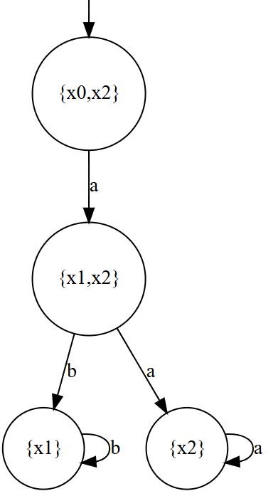
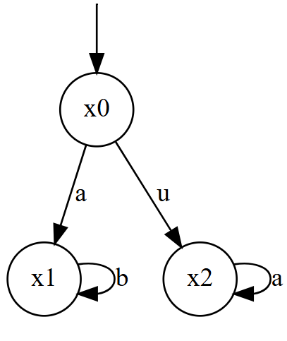
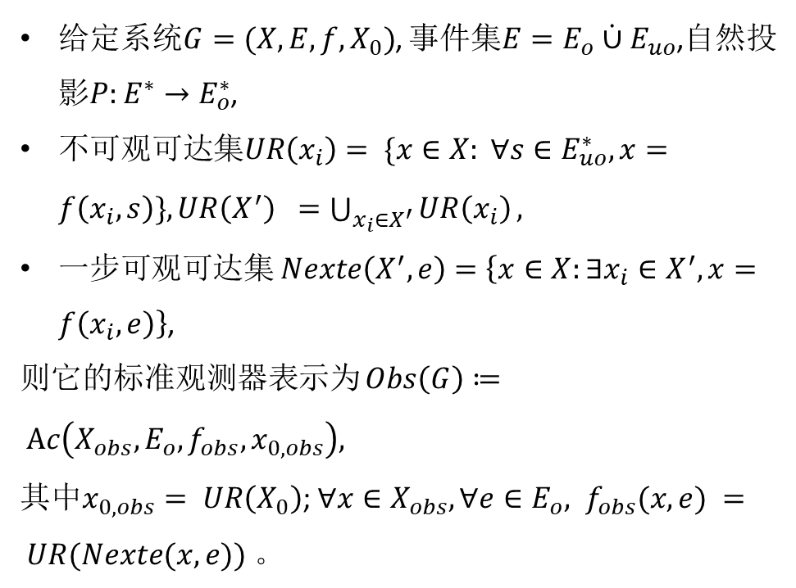

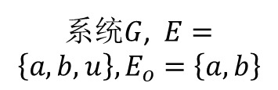
重庆国家应用数学中心
National Center for Applied Mathematics in Chongqing
观测器(Observer)
系统的标准观测器是一个只有唯一初始节点的确定性自动机, 它可以用来进行(当前)状态估计和(当前状态)不透明性验证等。因此, 系统标准观测器又被作作当前状态估计器(Current-state estimator)。
给定系统$G=(X,E,f,X_{0})$, 事件集$E=E_{o}\dot{∪}E_{uo}$,自然投影$P:E^{∗}→E_{o}^{∗}$,
不$可观可达集UR\left(x_{i}\right)= \{x∈X: ∀s∈E_{uo}^{∗},x=f\left(x_{i},s\right)\},UR\left(X^{′}\right) =\bigcup_{x_{i}∈X^{′}}{UR\left(x_{i}\right)},$
$一步可观可达集 Nexte\left(X^{′},e\right)=\left\{x∈X:∃x_{i}∈X^{′},x=f\left(x_{i},e\right)\right\}$,
则它的标准观测器表示为 $Obs\left(G\right)≔ Ac\left(X_{obs},E_{o},f_{obs},x_{0,obs}\right),$
其中$x_{0,obs}= UR\left(X_{0}\right)$;$∀x∈X_{obs},∀e∈E_{o}, f_{obs}(x,e) = UR(Nexte(x,e))$。
系统$G$, $E=\left\{a,b,u\right\},E_{o}=\left\{a,b\right\}$
投影$P:E^{∗}→E_{o}^{∗}$下的
观测器Obs(G)

Slide 12
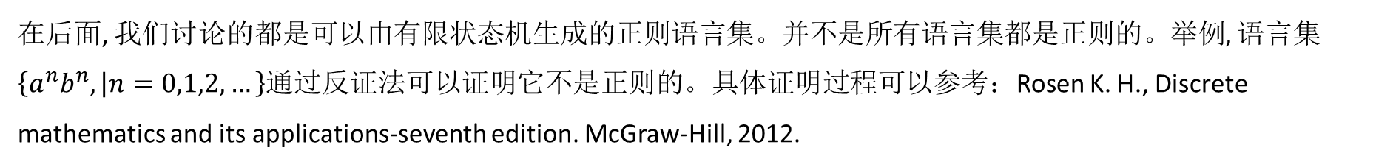
重庆国家应用数学中心
National Center for Applied Mathematics in Chongqing
定义. 正则语言(Regular language)
一个语言集是正则的(regular)当且仅当它可以由一个有限状态自动机生成。
在后面, 我们讨论的都是可以由有限状态机生成的正则语言集。并不是所有语言集都是正则的。举例$,语言集\left\{a^{n}b^{n}, | n=0,1,2,…\right\}$通过反证法可以证明它不是正则的。具体证明过程可以参考：Rosen K. H., Discrete mathematics and its applications-seventh edition. McGraw-Hill, 2012.

Slide 13
重庆国家应用数学中心
National Center for Applied Mathematics in Chongqing
主要内容
离散事件系统（DES）简介。
语言、自动机介绍
语言及自动机定义
自动机基本操作与标准观测器
有限状态自动机与正则语言
不透明性（Opacity）
当前状态不透明性
K步不透明性与无穷步不透明性
不透明性验证
不透明性综合
参考材料

Slide 14
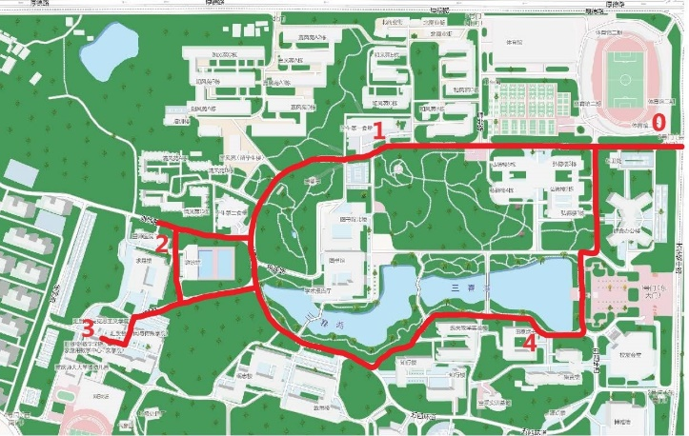
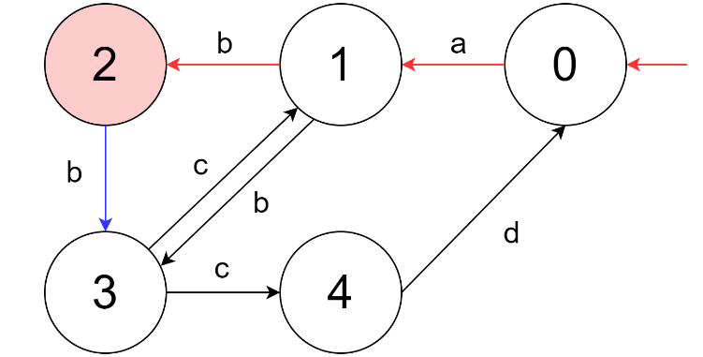
重庆国家应用数学中心
National Center for Applied Mathematics in Chongqing
在离散事件系统中, 涉及监督控制、故障诊断、故障检测、不透明性等。
其中不透明性（Opacity）作为一种机密属性, 受人们的广泛关注。
具体来说, 不透明性作为一种与信息流安全相关的机密属性,其旨在捕获系统的机密行为能否被外部入侵者所探知的特性。
建模
对重庆师范大学（大学城校区）进行建模分析, 用0表示学校六号门, 1表示学生第一食堂, 2表示重师校医院（用户的隐私访问地）, 3表示重庆国家应用数学中心, 4代表田家炳教育书院。
Zaytoon J. and Lafortune S. Overview of fault diagnosis methods for discrete event systems. Annual Reviews in Control. 37(2):308-320, 2013.
Jacob R., Lesage J. J. and Faure J. M. Overview of discrete event systems opacity: Models, validation, and quantification. Annual reviews in control. 41:135-146, 2016.

Slide 15
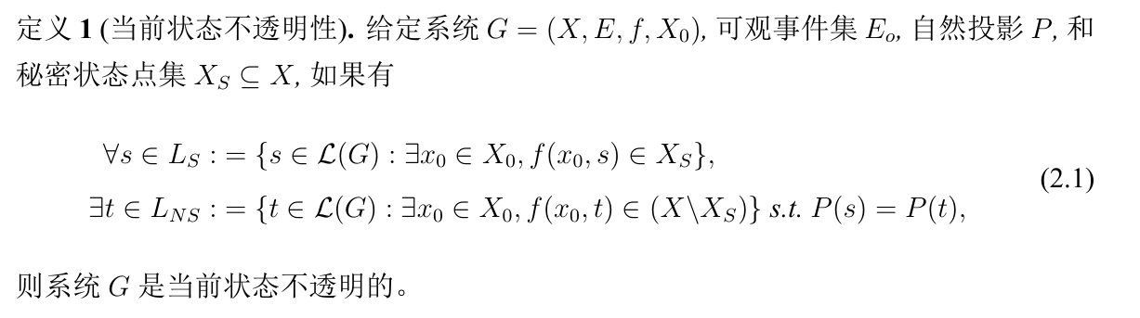
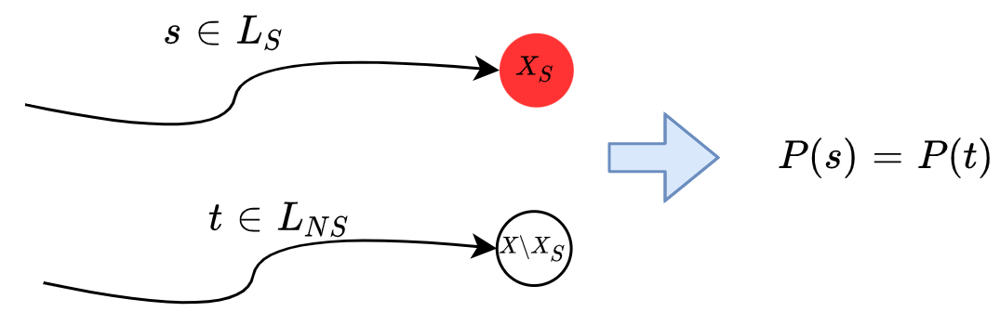
重庆国家应用数学中心
National Center for Applied Mathematics in Chongqing
不透明性问题要素：
(1) 系统是一个部分可观察的有限状态自动机$ G $;
(2) G 有一个秘密需要避开恶意入侵者;
(3) 有不怀好意的观察者——入侵者。入侵者了解 G 的结构,但是只能观察到系统的部分事件,即入侵者只能通过自然投影 P 观察 G 的行为。入侵者是通过基于当前观察到的字符串来推断系统的秘密的。
系统是否是（标准）当前状态不透明的可以通过检查系统标准观测器的状态节点来验证

Slide 16
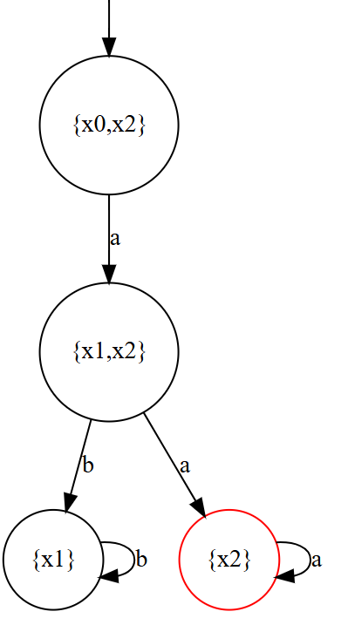
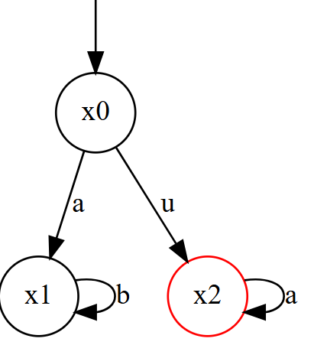
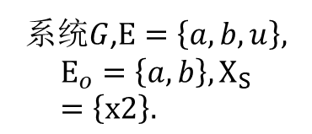
重庆国家应用数学中心
National Center for Applied Mathematics in Chongqing
P
系统$G$,$E=\left\{a,b,u\right\},$
$$E_{o}=\left\{a,b\right\},X_{S}=\left\{x2\right\}.$$
观测器Obs(G),其中 {x2}是秘密泄露状态估计。
所以G不是当前状态不透明的。

Slide 17
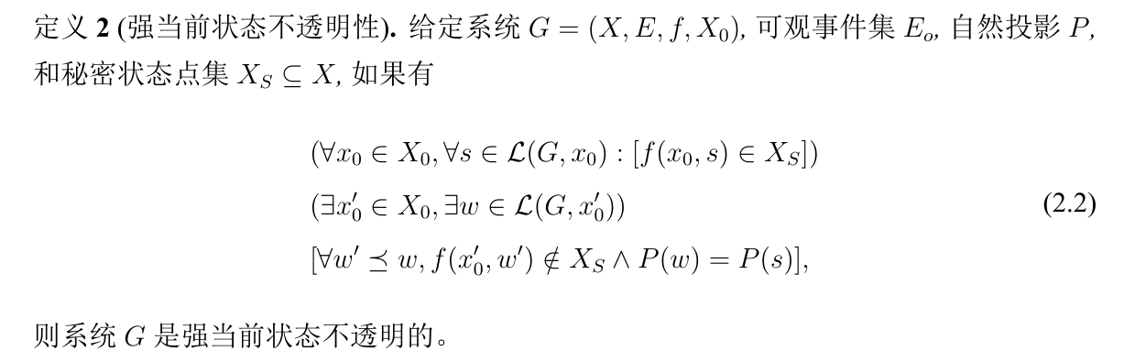
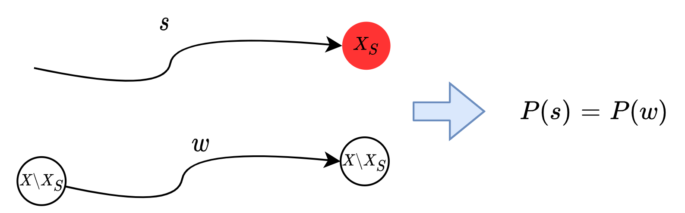
重庆国家应用数学中心
National Center for Applied Mathematics in Chongqing
Han X., Zhang K., Zhang J., Li Z. and Chen Z. Strong current-state and initial-state opacity of discrete-event systems, Automatica, vol. 148, p. 110756, 2023.

Slide 18
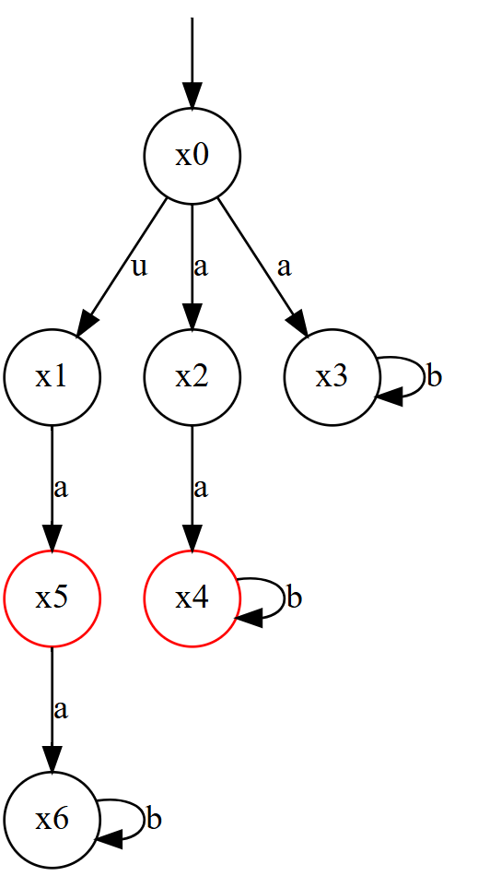
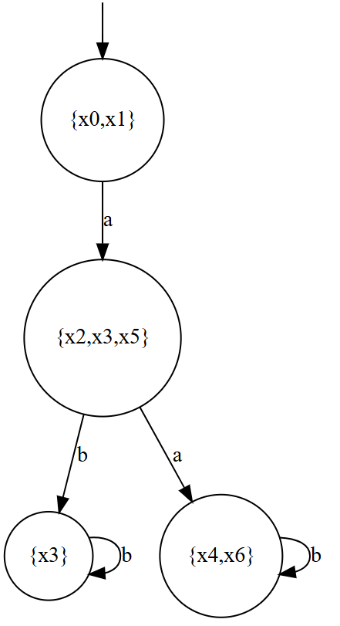
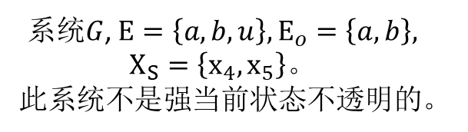
重庆国家应用数学中心
National Center for Applied Mathematics in Chongqing
P
系统$G$, $E=\left\{a,b,u\right\},E_{o}=\left\{a,b\right\}, X_{S}=\left\{x_{4},x_{5}\right\}。$
此系统不是强当前状态不透明的。
观测器Obs(G)。G是（标准）当前状态不透明的

Slide 19
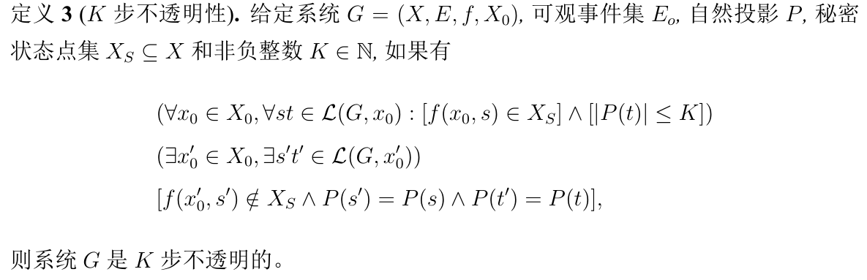
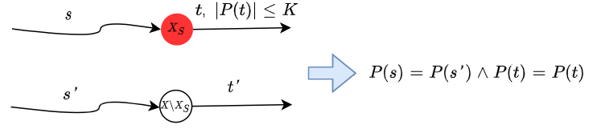
重庆国家应用数学中心
National Center for Applied Mathematics in Chongqing
Balun J. and Masopust T. Comparing the notions of opacity for discrete-event systems. Discrete Event Dynamic Systems, 31:553–582, 2021.
Yin X. and Lafortune S. A new approach for the verification of infinite-step and K-step opacity using two-way observers. Automatica, 80:162–171, 2017.

Slide 20
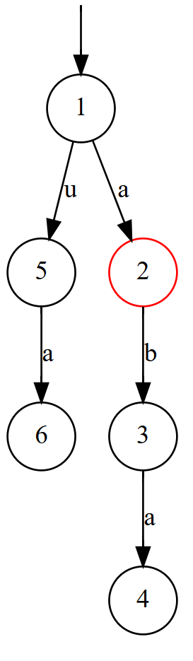
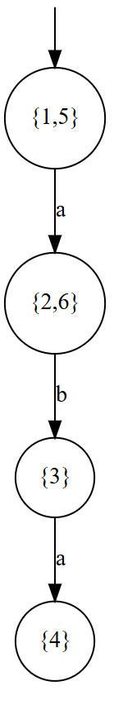

重庆国家应用数学中心
National Center for Applied Mathematics in Chongqing
P
系统$G$,$E=\left\{a,b,u\right\},E_{o}=\left\{a,b\right\},X_{S}=\left\{2\right\}。$
此系统是当前状态不透明的,但不是K=1步不透明的。
观测器Obs(G)

Slide 21
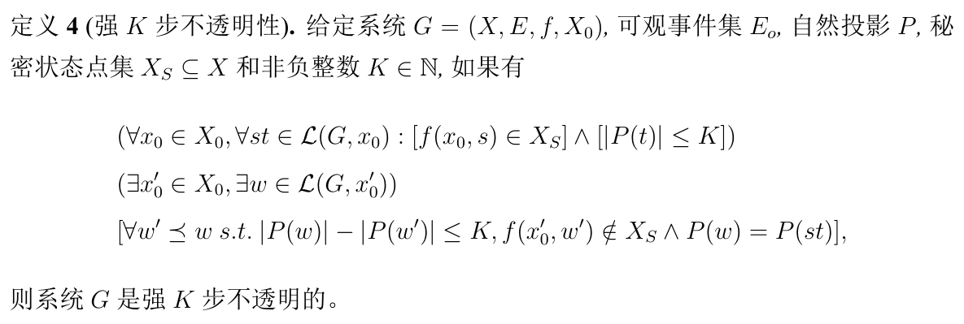
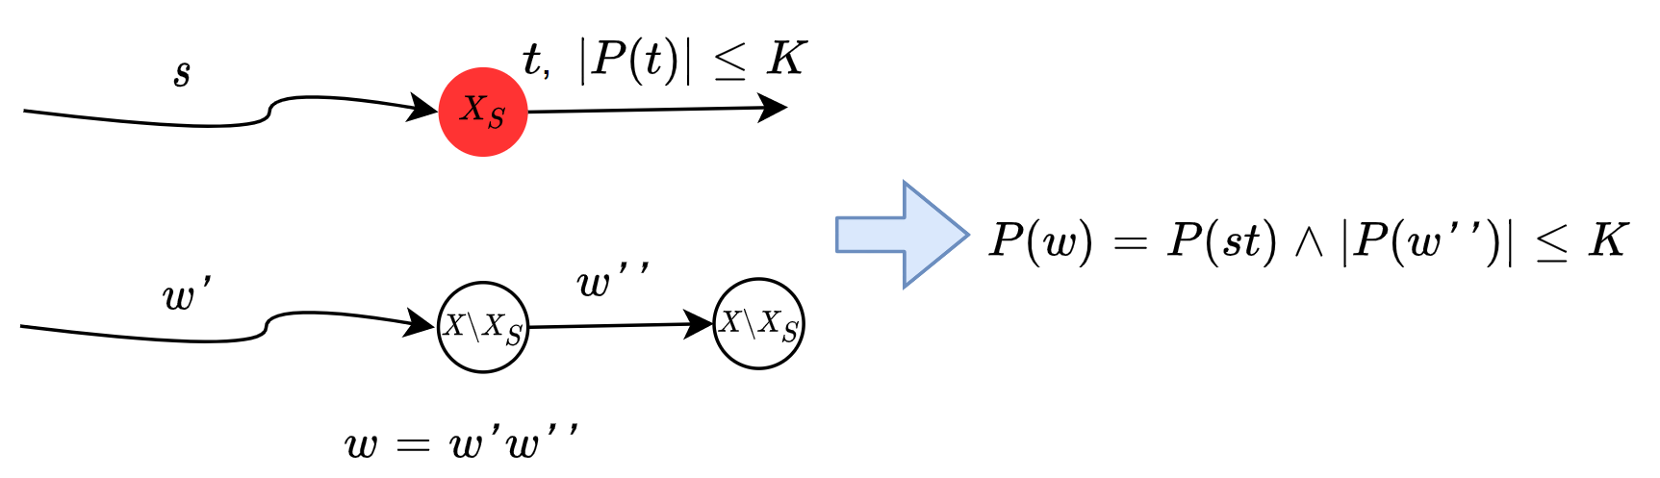
重庆国家应用数学中心
National Center for Applied Mathematics in Chongqing

Slide 22
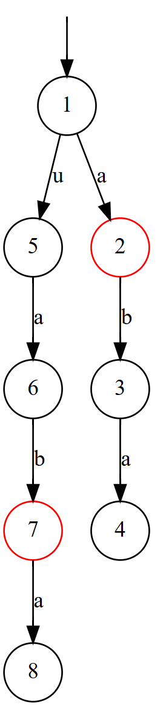
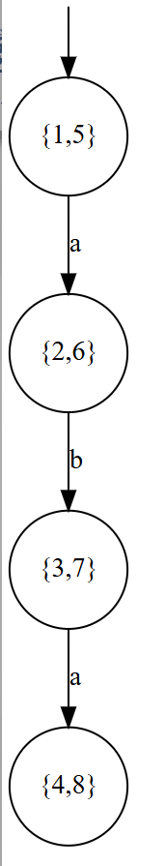
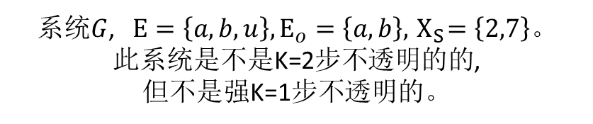
重庆国家应用数学中心
National Center for Applied Mathematics in Chongqing
P
系统$G$, $E=\left\{a,b,u\right\},E_{o}=\left\{a,b\right\},{ X}_{S}=\left\{2,7\right\}。$
此系统是不是K=2步不透明的的,
但不是强K=1步不透明的。
观测器Obs(G)

Slide 23
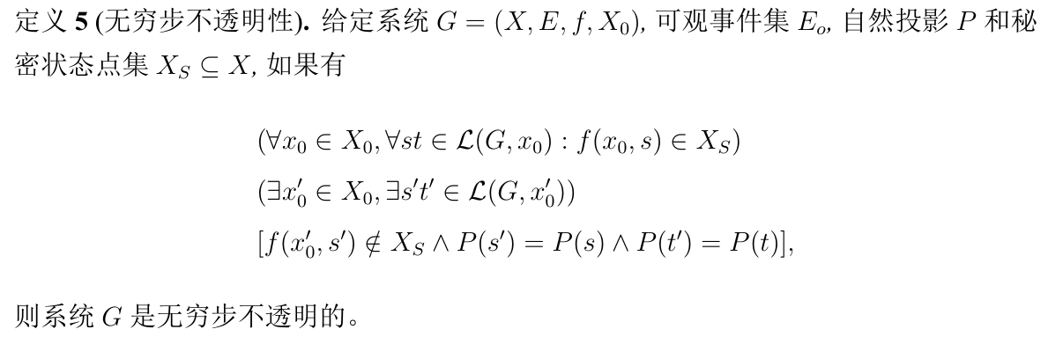
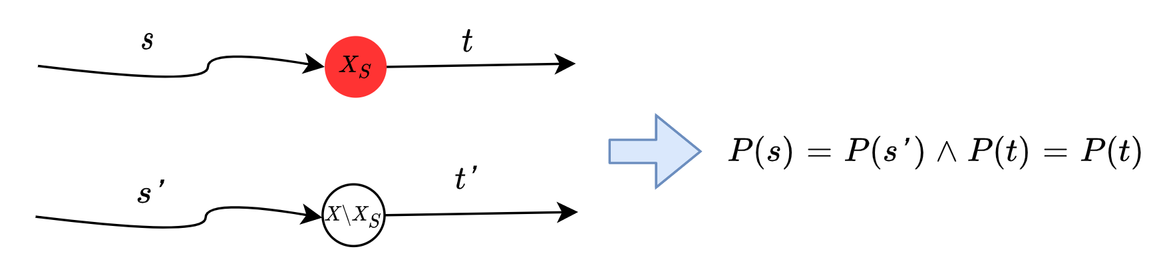
重庆国家应用数学中心
National Center for Applied Mathematics in Chongqing

Slide 24
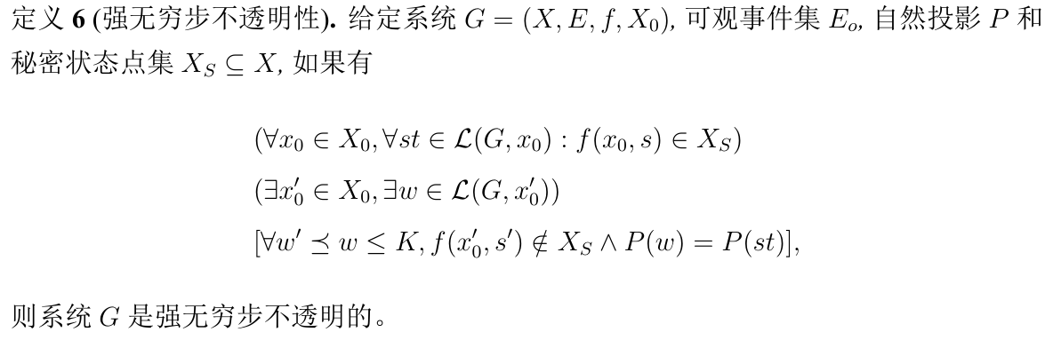
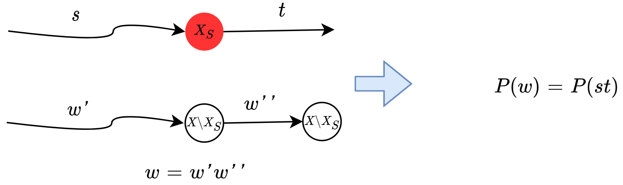
重庆国家应用数学中心
National Center for Applied Mathematics in Chongqing
Ma Z., Yin X. and Li Z. Verification and enforcement of strong infinite- and k-step opacity using state recognizers, Automatica, vol. 133, p. 109838, 2021.

Slide 25
重庆国家应用数学中心
National Center for Applied Mathematics in Chongqing
主要内容
离散事件系统（DES）简介。
语言、自动机介绍
语言及自动机定义
自动机基本操作与标准观测器
有限状态自动机与正则语言
不透明性（Opacity）
当前状态不透明性
K步不透明性与无穷步不透明性
不透明性验证
不透明性综合
参考材料

Slide 26
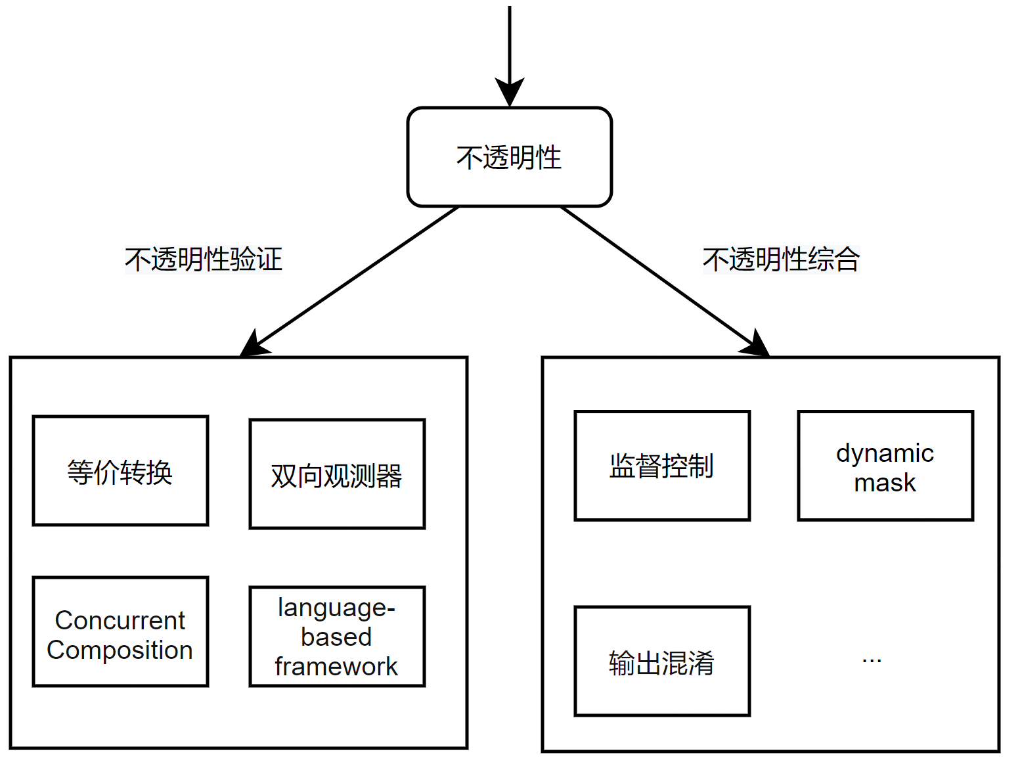
重庆国家应用数学中心
National Center for Applied Mathematics in Chongqing
不透明性问题的研究主要分为验证(Verification)和综合(Synthesis)两部分。

Slide 27
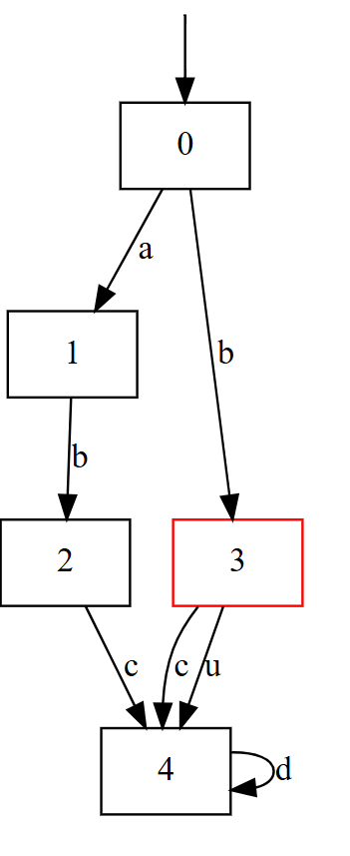




重庆国家应用数学中心
National Center for Applied Mathematics in Chongqing
标准K步不透明性验证：K值相关验证算法和K值大小无关验证算法
与K值有关的验证方法：记住最近K个时刻的信息
与K值无关验证方法
$$G,E_{o}=\left\{a,b,c,d\right\}$$
Obs(G)

Slide 28


重庆国家应用数学中心
National Center for Applied Mathematics in Chongqing
标准无穷步不透明性与标准当前状态不透明性：转换验证
$$G,E_{o}=\left\{a,b,c,d\right\}$$
$O\left(2^{X}2^{2^{X×X}}\right)$复杂度方法：记住所有过往历史时刻的信息

Slide 29





重庆国家应用数学中心
National Center for Applied Mathematics in Chongqing
标准无穷步不透明性：转换验证
$$G,E_{o}=\left\{a,b,c,d\right\}$$
构造$G^{@}$
Obs$\left(G^{@}\right),E_{o}^{′}=\left\{a,b,c,d,@\right\}, O\left({2^{X}+2}^{2X}\right)$
Balun J. and Masopust T. Comparing the notions of opacity for discrete-event systems, Discrete Event Dynamic Systems, vol. 31, pp. 553–582, 2021.

Slide 30
重庆国家应用数学中心
National Center for Applied Mathematics in Chongqing
主要内容
离散事件系统（DES）简介。
语言、自动机介绍
语言及自动机定义
自动机基本操作与标准观测器
有限状态自动机与正则语言
不透明性（Opacity）
当前状态不透明性
K步不透明性与无穷步不透明性
不透明性验证
不透明性综合
参考材料

Slide 31



重庆国家应用数学中心
National Center for Applied Mathematics in Chongqing
不透明性综合：监督控制、dynamic mask、输出混淆策略
监督控制
Dynamic mask 或传感器激活策略
输出混淆策略

Slide 32

重庆国家应用数学中心
National Center for Applied Mathematics in Chongqing
非侵入式安全防护机制：输出混淆机制
Wu Y.-C. and Lafortune S. Synthesis of insertion functions for enforcement of opacity security properties. Automatica, 50(5):1336-1348, 2014.
Wu Y.-C., Raman V., Lafortune S. and S. A. Seshia. Obfuscator synthesis for privacy and utility. In NASA Formal Methods Symposium, pages 133-149, 2016.
Barcelos R. J. and Basilio J. C., Enforcing current-state opacity through shuffle and deletions of event observations, Automatica, vol. 133, p. 109836, 2021.

Slide 33



重庆国家应用数学中心
National Center for Applied Mathematics in Chongqing
公知插入机制下的不透明性防护综合算法
公知插入机制
Ji Y. Wu, Y.-C. and Lafortune S. Enforcement of opacity by public and private insertion functions. Automatica, 93:369-378, 2018.
Liu R., Lu J., Liu,Y., Yin, X. and Hadjicostis C. N. Opacity enforcement via greedy private-and-public known insertion functions. IEEE Transactions on Automatic Control, 69(4):2500-2506, 2020.

Slide 34

重庆国家应用数学中心
National Center for Applied Mathematics in Chongqing
插入函数编码方式

Slide 35

重庆国家应用数学中心
National Center for Applied Mathematics in Chongqing
公知插入机制的研究必要性
设插入函数$f_{I}有f_{I}^{str}\left(b\right)=ab, f_{I}^{str}\left(abc\right)=dabc.$ 当插入函数$f_{I}$是私有时, 系统秘密不会被泄露, 但当其公知时,则会泄露秘密。比如, 当入侵者观测到ab时, 其就可推断出该ab其实是b。

Slide 36


重庆国家应用数学中心
National Center for Applied Mathematics in Chongqing
当前状态不透明性的安全语言与期望自动机

Slide 37



重庆国家应用数学中心
National Center for Applied Mathematics in Chongqing
当前状态不透明性的安全语言与期望自动机

Slide 38


重庆国家应用数学中心
National Center for Applied Mathematics in Chongqing

Slide 39


重庆国家应用数学中心
National Center for Applied Mathematics in Chongqing
全插入结构APIS：内嵌所有私有插入函数
APIS的构建流程示意图

Slide 40

重庆国家应用数学中心
National Center for Applied Mathematics in Chongqing

Slide 41

重庆国家应用数学中心
National Center for Applied Mathematics in Chongqing

Slide 42

重庆国家应用数学中心
National Center for Applied Mathematics in Chongqing
修剪死锁状态问题转化为教材中的已知``Basic Supervisory Control Problem--Nonblocking Case"问题
教材Cassandras C. G. and Lafortune S. Introduction to Discrete Event Systems -Third Edition. Springer, 2021.

Slide 43

重庆国家应用数学中心
National Center for Applied Mathematics in Chongqing

Slide 44



重庆国家应用数学中心
National Center for Applied Mathematics in Chongqing
APIS特点：APIS嵌入了所有可行的私有插入函数。
观察到一些字符串必须被修改, 而另一些则不需要。例如,$L_{unsafe}$中的不安全字符串必须要修改。
基于这一观察, 系统的输出可观语言可以划分如下。

Slide 45

重庆国家应用数学中心
National Center for Applied Mathematics in Chongqing
关于APIS中的一些记号。

Slide 46


重庆国家应用数学中心
National Center for Applied Mathematics in Chongqing
命题 5说当系统是私有可强制执行的,则可以将系统的所有行为都调整/映射到 中去。
这由于在插入机制只作插入不作删除, 所以插入函数会具有一种“单调性”, 即对于任意的字符串s都有$\left|f_{I}^{str}\left(s\right)\right|≥\left|s\right|。$这就是命题5成立的本质。
那解决问题的思路就变成:
找到“映射不变”语言集
APIS中如何选择插入选项

Slide 47





综合PP-enforcing 插入函数
重庆国家应用数学中心
National Center for Applied Mathematics in Chongqing
虚线箭头代表根据插入字符串的长度来选择插入选项；红色箭头代表我们的选择。
[18] Ji Y. Wu, Y.-C. and Lafortune S. Enforcement of opacity by public and private insertion functions. Automatica, 93:369-378, 2018.

Slide 48

重庆国家应用数学中心
National Center for Applied Mathematics in Chongqing
插入函数
现有方法：
非安全字符串a 调整为dba。
但是字符串dba 是不安
全的,因为原安全字符串
dba已被调整为edabceda
且无其他（安全）字符串
调整为dba。所以当入侵者
观测到dba时可以断定当前
字符串其实是非安全字符串a。
改进方法：
非安全字符串a 调整为eda
是安全的。入侵者无法断定
因为字符串eda的真实字符
串是哪一条,因为eda可能
来自于安全字符串eda,或者
安全字符串db,又或者a

Slide 49






重庆国家应用数学中心
National Center for Applied Mathematics in Chongqing
插入机制应用
地图
G
观测器
插入$函数 f_{I}$
Wu Y.-C., Sankararaman K. A. Lafortune S. Ensuring privacy in location-based services: An approach based on opacity enforcement. IFAC Proceedings Volumes. 47(2):33-38, 2014.

Slide 50





重庆国家应用数学中心
National Center for Applied Mathematics in Chongqing
参考书
“Introduction to Discrete Event Systems”, by Cassandras & Lafortune
“Estimation and Inference in Discrete Event Systems”, by Hadjicostis
“Supervisory Control of Discrete-Event Systems”, by Wonham & Cai
“Principles of Model Checking”, by Christel Baier & Joost-Pieter Katoen
“Automata Logics, and Infinite Games: A Guide to Current Research”, by Farwer, Grädel, Thomas, Wilke (eds.)

Slide 51
重庆国家应用数学中心
National Center for Applied Mathematics in Chongqing
STP与自动机
STP 与验证问题:
  Xu X, and Hong Y. Matrix expression and reachability analysis of finite automata. Journal of Control Theory and Applications. 10(2):210–215, 2012.
  Zhang Z, Chen Z, Liu Z. Modeling and reachability of probabilistic finite automata based on semi-tensor product of matrices. Science China Information Sciences. 61(12):129202, 2018.
  Mei L, Liu R, Lu J, Qiu J. Matrix approach for verification of opacity of partially observed discrete event systems. Circuits, Systems, and Signal Processing. 40:70-87, 2021.
  Xu Q, Zhang Z, Yan Y, Xia C. Security and privacy with K-step opacity for finite automata via a novel algebraic approach. Transactions of the Institute of Measurement and Control. 43(16):3606-3614. 2021.
  Tong L, Liang J. IS detectability of partially-observed discrete event systems: a novel matrix-based method. Journal of the Franklin Institute. 360(4):3436-58, 2023
  Yan Y, Cheng D, Feng JE, Li H, Yue J. Survey on applications of algebraic state space theory of logical systems to finite state machines. Science China Information Sciences. 66(1):111201, 2023.
STP与综合问题? 输出混淆策略的代数描述尚未解决
  Zhang Z, Xia C, Chen Z. On the stabilization of nondeterministic finite automata via static output feedback. Applied Mathematics and Computation. 365:124687, 2020.
  Zhou Y, Chen Z, Liu Z. Verification and enforcement of current-state opacity based on a state space approach. European Journal of Control. 71:100795, 2023.

Slide 52
使命 责任 担当 荣誉

